Slide 1
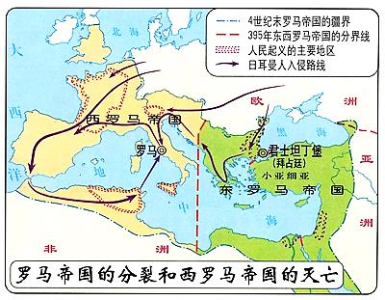
西罗马帝国灭亡，西欧的政治和经济，由于蛮族的征服而发生变化——欧洲历史开始进入封建社会——中世纪
帝国政权保存，成为古希腊罗马文化的直接继承者
“蛮族”日耳曼人占领

Slide 2
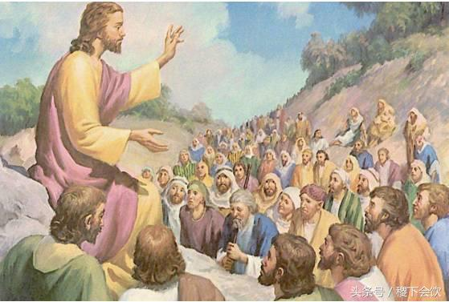
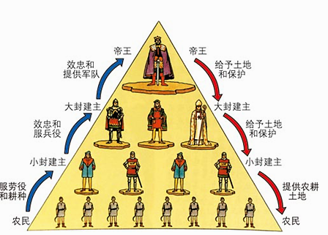
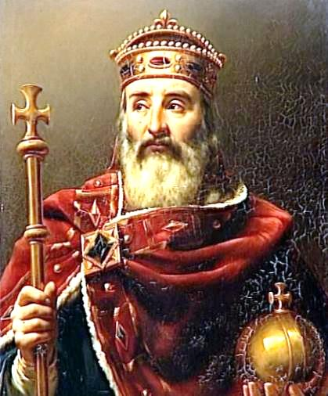
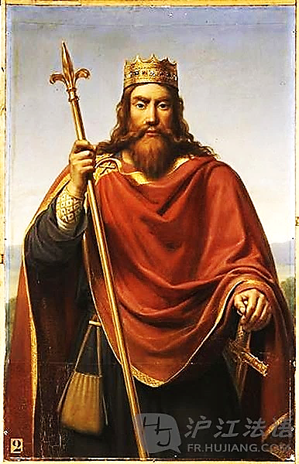
第7课
基督教的兴起和法兰克王国
克洛维
查理一世

Slide 3
学习目标
1.了解基督教的兴起以及发展，知道法兰克王国形成、发展到强盛的基本线索。
2.通过学习封君与封臣的内容，明确封君与封臣的关系，理解欧洲封建制度的确立。
3.认识到从奴隶社会过渡到封建社会是人类社会的一大进步。

Slide 4
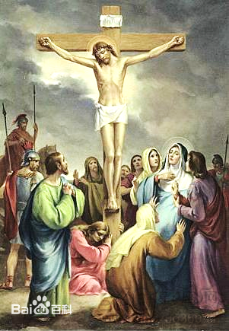
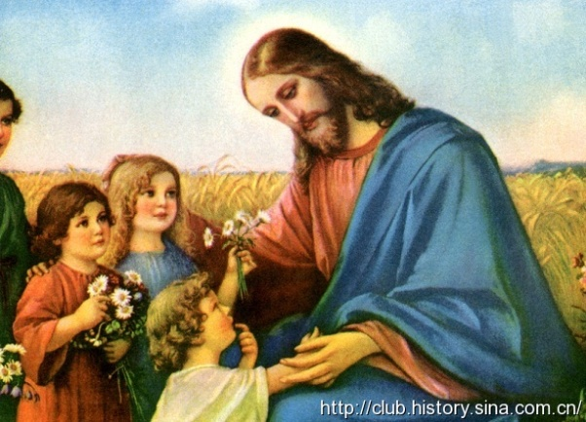
一、基督教的兴起：
1世纪，在罗马帝国统治下的巴勒斯坦地区，犹太人长期遭受苦难，渴望“救世主”的到来。
传道者宣传说，耶稣就是“救世主”。“救世主”在希腊语中称作“基督”，这种信仰耶稣基督的宗教后来被称为“基督教”。
上帝耶和华创造了人类之后，看到人类苦难太多，于是派了他儿子——救世主基督来到人间，把人类从苦难中拯救出来。

Slide 5
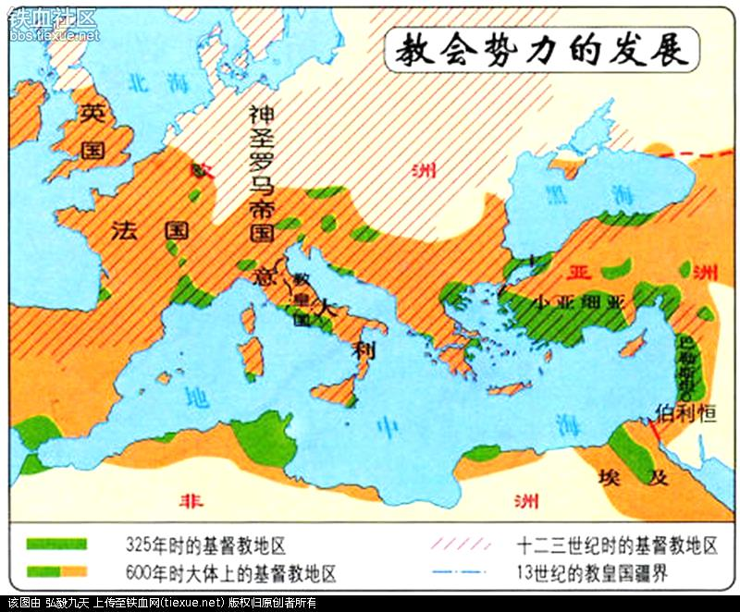
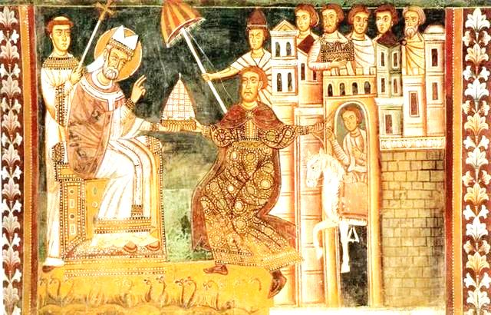
基督教的发展：
4世纪末，罗马皇帝将基督教确定为国教，促进了基督教的传播。
到了中世纪，基督教的势力越来越大，教皇的权力甚至高于国王。基督教成为欧洲封建社会主要精神支柱。中世纪神权与王权互相利用又互相斗争。

Slide 6
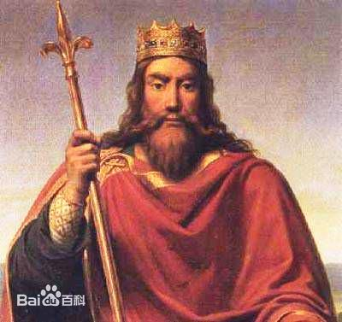
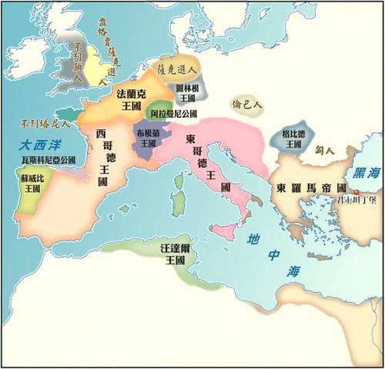
二、法兰克王国
法兰克人是日耳曼人一支，4世纪起，法兰克人进入高卢，不断扩张。法兰克人首领克洛维在教会及法兰克人、罗马人等支持下建立法兰克王国
1.建立
西罗马帝国灭亡前后，日耳曼人在西欧建立了许多大小不同的王国，被称为“蛮族王国”，其中最为强大的是481年建立的法兰克王国。
克洛维

Slide 7
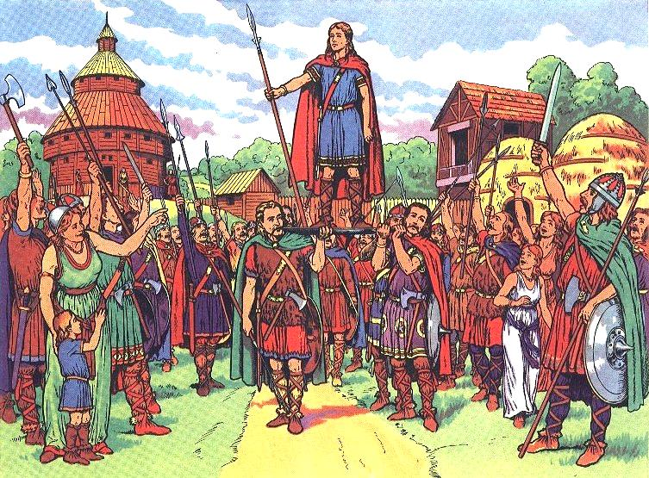
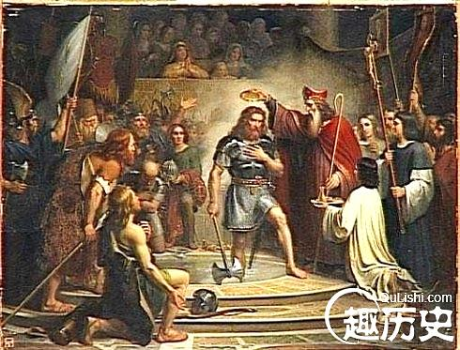
2.巩固措施：
为了稳固统治，克洛维皈依了基督教，承认罗马教会在欧洲的地位。在他的推动下，整个法兰克王国都信仰了基督教。
法兰克人新地主和罗马地主共同组成了法兰克王国的封建主阶级，并且在政治上紧密联合。
克洛维保留了原来罗马大地主的土地，把原属罗马国有的土地和无主土地(无偿)赐给教会和部下，从而取得了罗马教会、信基督教的高卢罗马人和部下的广泛支持。
496年，克洛维率领3000名法兰克战士接受洗礼，皈依基督教，标志他同罗马教会、同信基督教的高卢罗马人政治上的联合，提高了自己的地位和声望。

Slide 8
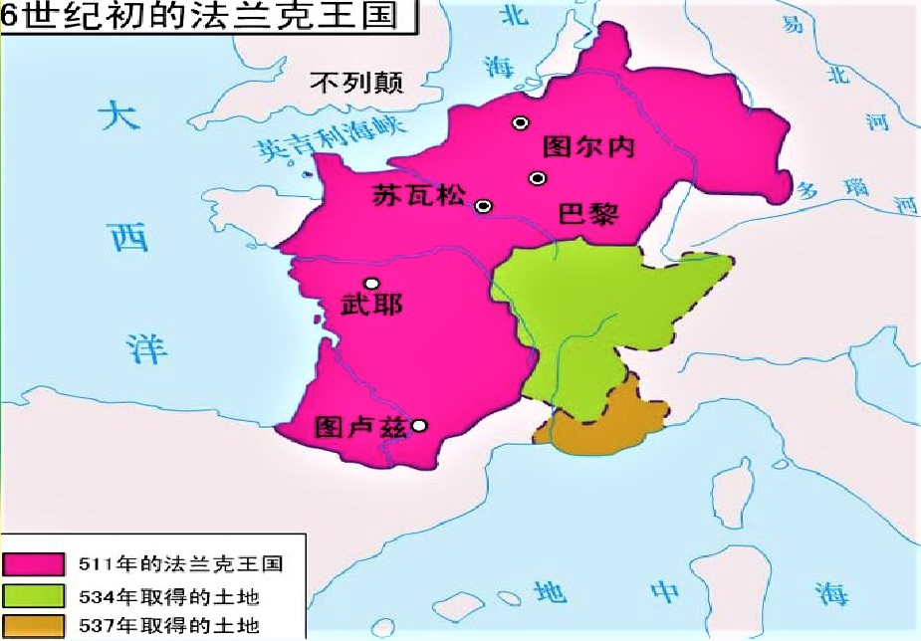
扩张:
克洛维统治时期，法兰克王国不断扩张。到他去世时，法兰克王国的版图已经延伸至高卢南部地区以及菜茵河以东至多瑙河之间的大部分地区，实力强大。
克洛维继续他的扩张战争，法兰克的版图不断扩大。

Slide 9
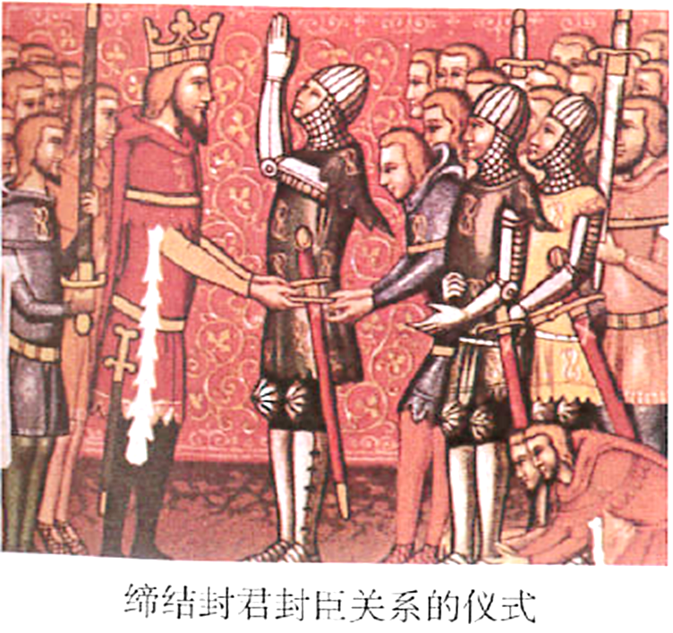
3.采邑制改革（封君与封臣）：
8世纪前期，法兰克王国对土地分封形式进行改革，不再无偿赏赐，而是要求得到封地的人必须提供兵役服务。
（赐地的人）
封君
封臣
（接受封地的人）
保
护
忠
于
11世纪，这种以土地的封赐为纽带而形成的封建制度在西欧已经普遍存在。

Slide 10
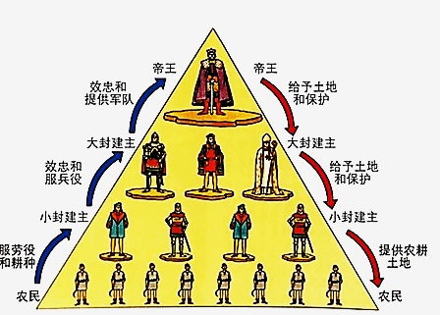
封君封臣的关系：
封君
赐予土地，提供保护，不能任意侵害封臣权利
封臣
忠诚，无偿服兵役，提供金钱
封君与封臣关系的特点：
我的附庸的附庸不是我的附庸！
由于封建等级制度是因土地的层层分封而形成的，各级封君与封臣之间都互有义务。所以，封臣即附庸只承认自己直接受封的领主为封主，而对自己封主的封主却没有臣属关系。
严格的等级性
权利、义务交织在起
有一定的契约意义
西欧封建等级制度

Slide 11
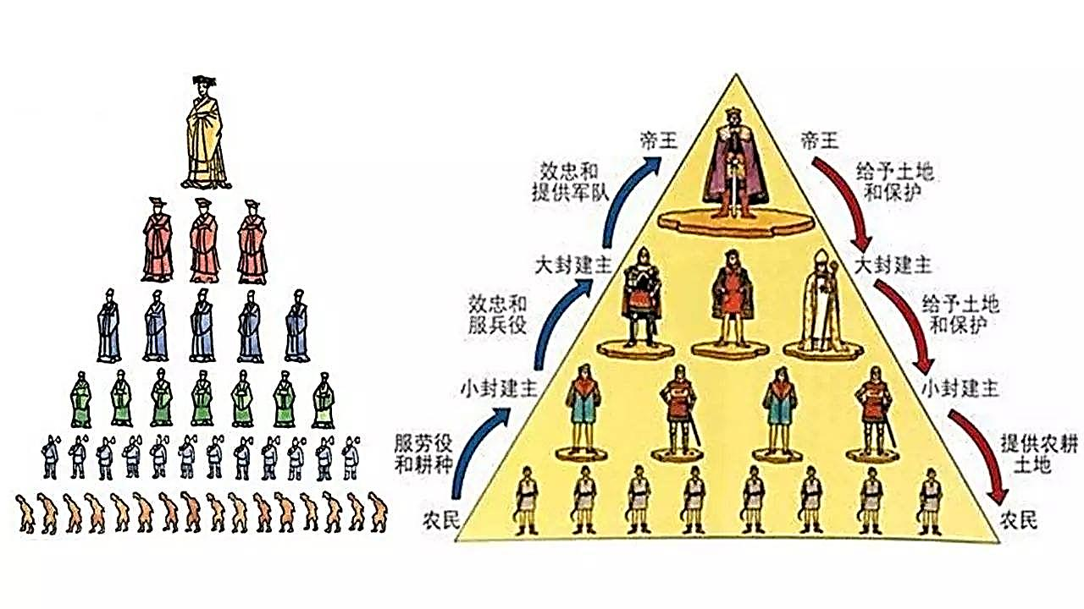
类比思考：
普天之下莫非王土，率土之滨莫非王臣。
——《战国策》
我的附庸的附庸，不是我的附庸。
——《查理·马特改革》
 | 不同点 | 相同点
 | 联系君臣的纽带 君臣关系
西周分封制
西欧封建制
血缘关系
天子是最高统治者
等级森严
权力和义务相交织
土地
不可越级统领

Slide 12
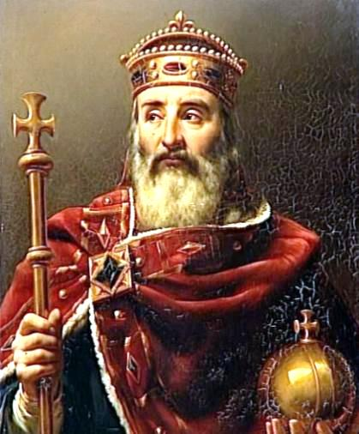
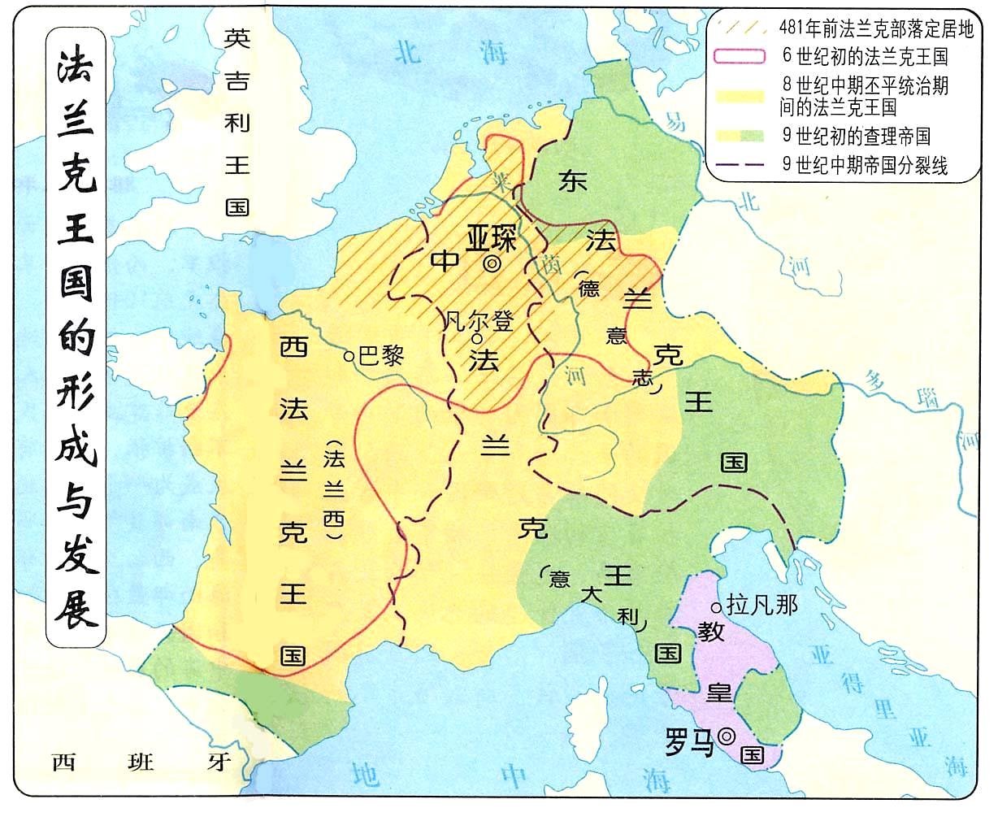
三、查理曼帝国
8世纪，查理成为法兰克王国国王。
800年前后，法兰克王国的版图与原来西罗马帝国的欧洲部分基本相当，成为当时西欧最大的王国。
查理一世
(公元742---814年)
中世纪欧洲最伟大的君主之一，法兰克王国加洛林王朝国王，神圣罗马帝国奠基人，建立了囊括西欧大部分地区的庞大查理曼帝国。

Slide 13
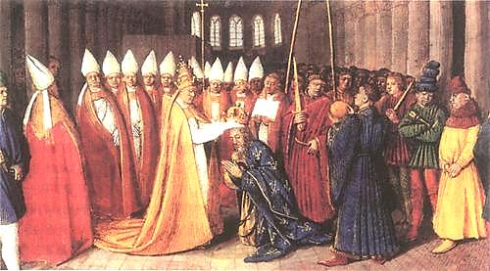
查理的宗教政策：
查理继续实行鼓励基督教发展的政策，把王国划分为很多教区，命令每个教区的人民把每年收入的1／10贡献给教会称为“什一税”。教会因此变得富有起来，势力也越来越大。
查理以宝剑和《圣经》推行其扩张政策，他的军队推进到哪里，基督教就传播到哪里，被征服居民皈依基督教是服从法兰克统治的重要标志。
帝国形成：
800年的圣诞节，教皇在罗马为查理举行了加冕礼，称查理为“罗马人的皇帝”。因此，查理被称为“查理大帝”或“查理曼”。他统治时期的法兰克王国，史称“查理曼帝国”。
教皇一边将皇冠戴在查理大帝头上，一边高呼：“上帝为查理皇帝加冕，敬祝他万寿无疆和永远胜利！” 。

Slide 14
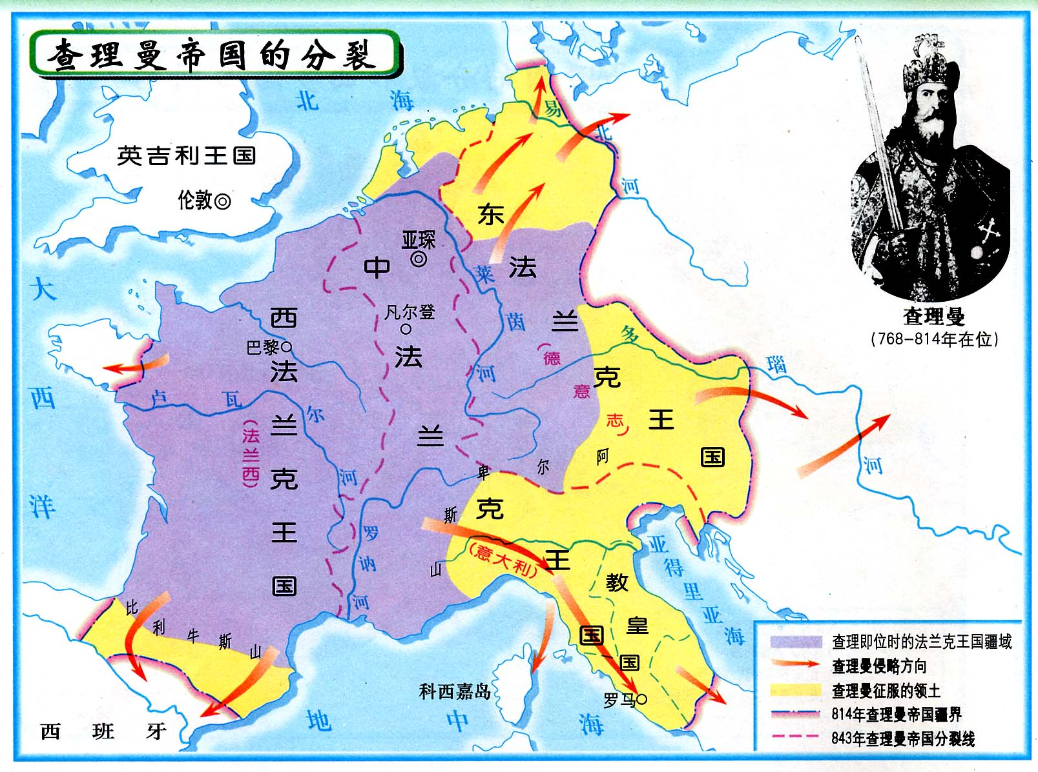
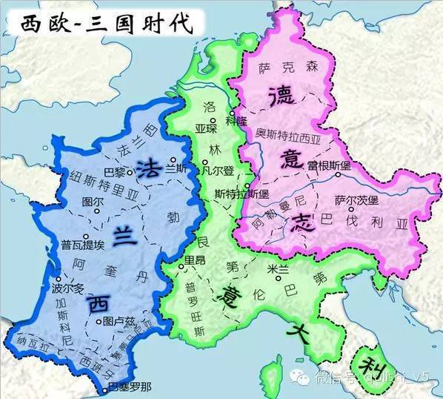
帝国分裂：
814年，查理曼去世，强盛一时的帝国很快走向分裂。843年，查理曼的三个孙子缔结条约，将帝国一分为三，形成以后德意志、法兰西和意大利三个国家的锥形。
查理曼大帝病逝后不久，帝国陷入混战之中，父子相争、兄弟相残，最终，查理曼三个孙子和解，正式瓜分帝国。

Slide 15
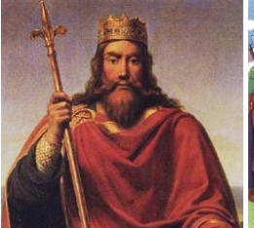
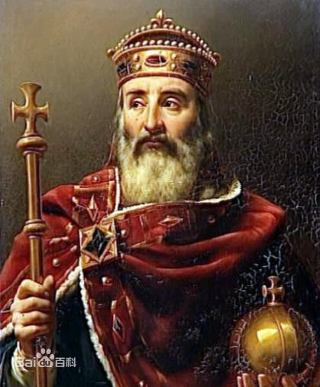
法兰克王国时间轴：
帝国一分为三
查理加冕
西罗马帝国灭亡
法兰克王国建立
采邑
改革
查理继位
476年
481年
8世纪前期
8世纪后期
800年
843年
查理·马特
克洛维

Slide 16
小结：
兴起：1世纪，巴勒斯坦地区
基督教
发展：4世纪末，罗马皇帝将基督教确立为国教
建立：481年，克洛维
巩固：皈依基督教；土地政策（无偿分赐）
法兰克
王 国
内容：封君赐土,封臣服役,层层分封
改革 封君封臣制
发展:（采邑分封制）
特点：等级严格,权利义务,契约关系
※
影响：11世纪，封建制度在西欧确立
强 盛
建立：800年 查理
查理曼
帝 国
宗教政策：鼓励发展基督教（什一税）
分裂：843年一分为三（德、意、法）

Slide 17
回顾：
1、封君与封臣分别有怎样的权利和义务？
2、封君与封臣关系的纽带是什么？
3、概括封君、封臣关系的特点。
 | 义务 权利
封君
封臣
保护封臣，不能任意侵害封臣权利
赐予封臣土地
效忠封君、服兵役、提供金钱等
再分封
土地
等级森严
权力和义务交织
带有一定的契约意义

